Slide 1


L’informatique décisionnelle
@arm_gilles

Slide 2

Informatique = Geek
Décisionnelle = Réunion
@arm_gilles

Slide 3


Use case
Vous un êtes un commercial :’(
Chiffre d’affaire est en baisse ce mois-ci
Prise de décision
Votre expérience
Les données
@arm_gilles

Slide 4
L’informatique décisionnelle
Aide à la décision
Votre business est compliqué
Votre business est global
Votre business peux être comparé à d’autres services
…
@arm_gilles

Slide 5
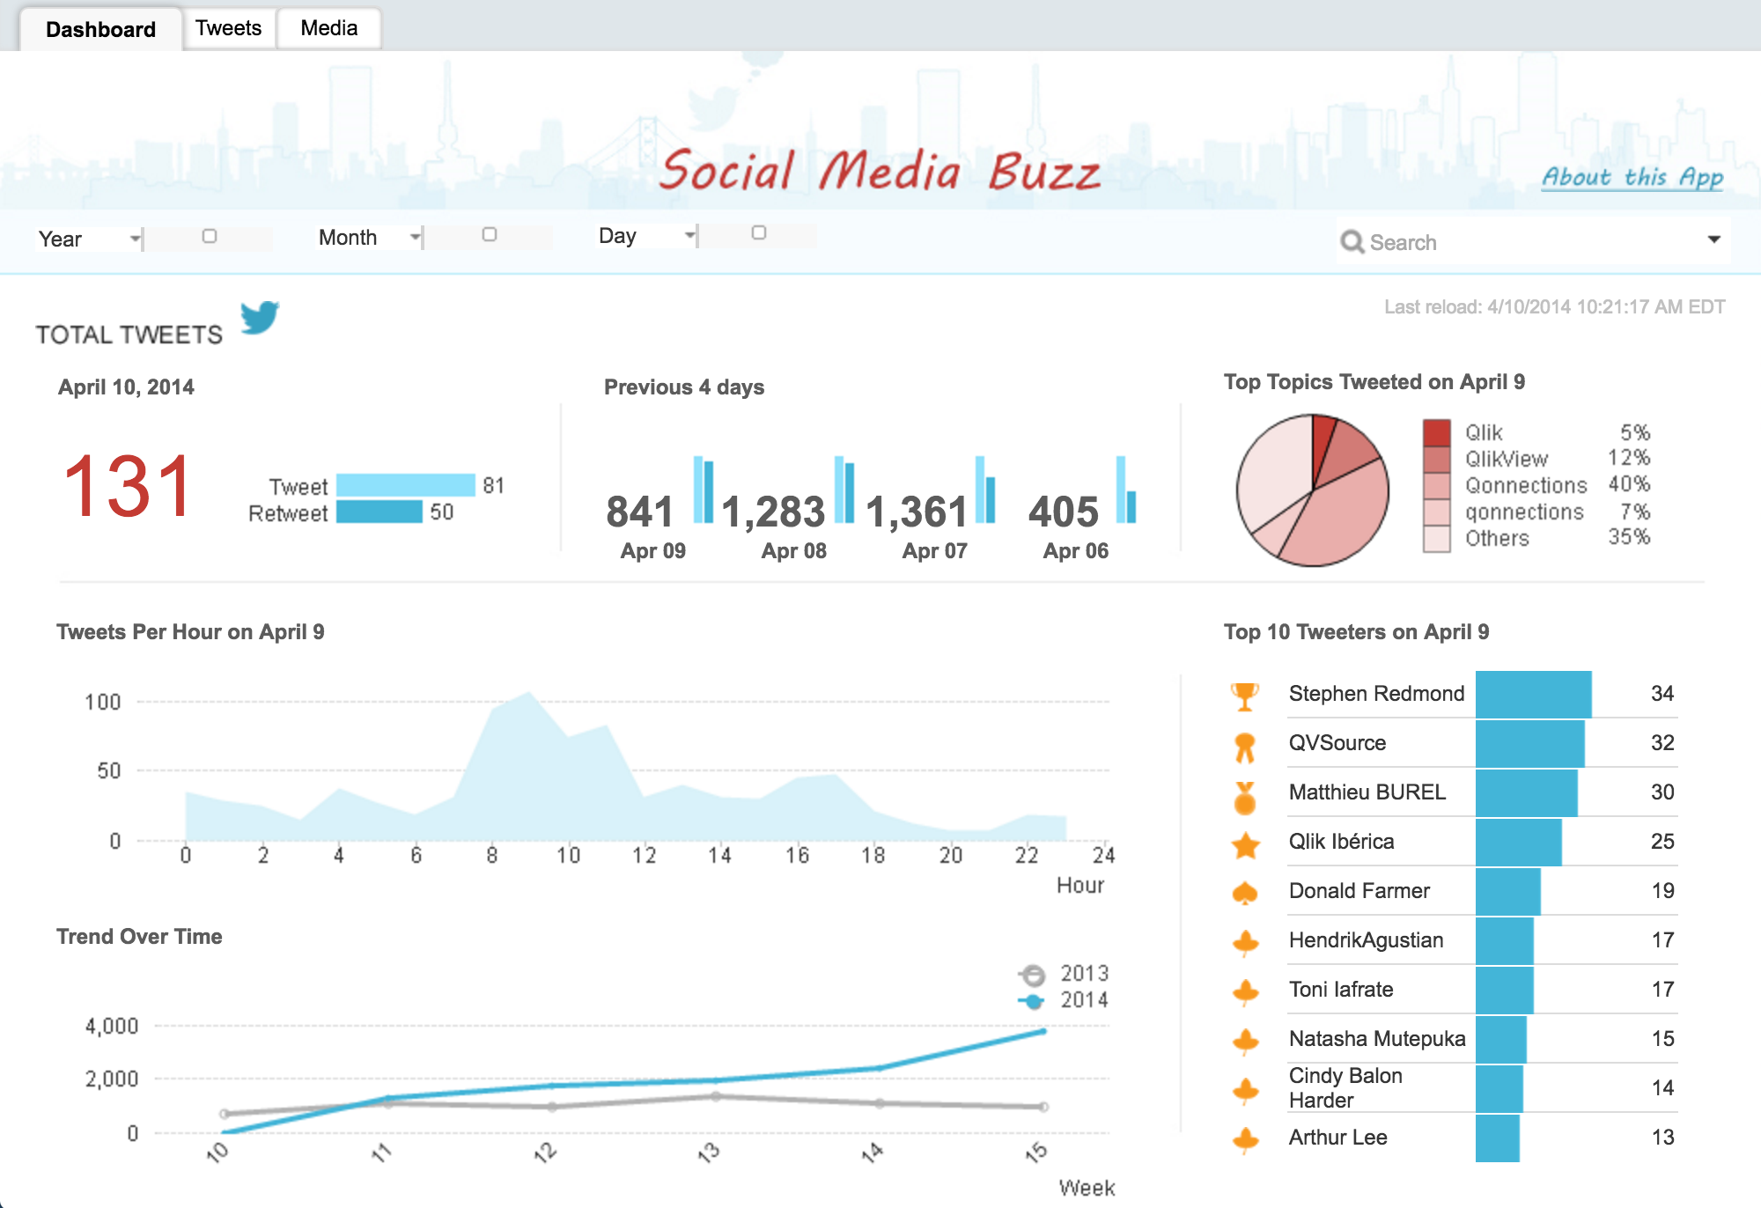
Rapports synthétiques et lisibles
Graphiques temporelle / ordonnée / chiffres clefs etc…
Votre business peux être comparé à d’autres services
…
@arm_gilles

Slide 6
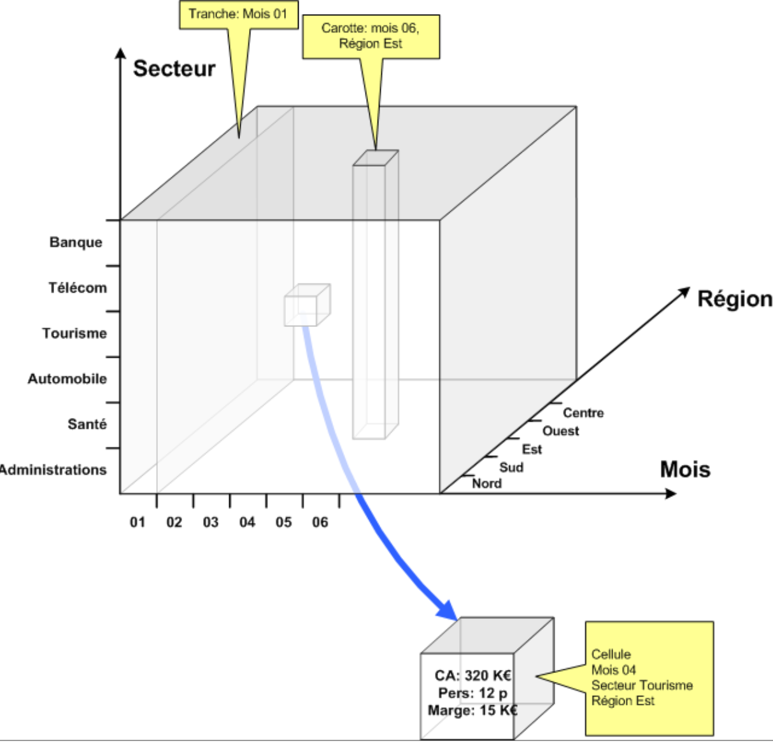
Analyser les données sur plusieurs axes
@arm_gilles

Slide 7
Base de données de Production
Informatique décisionnelle
Centraliser les données
Unifier la données, référentiel de données
Ressources informatique spécifiques…
@arm_gilles

Slide 8
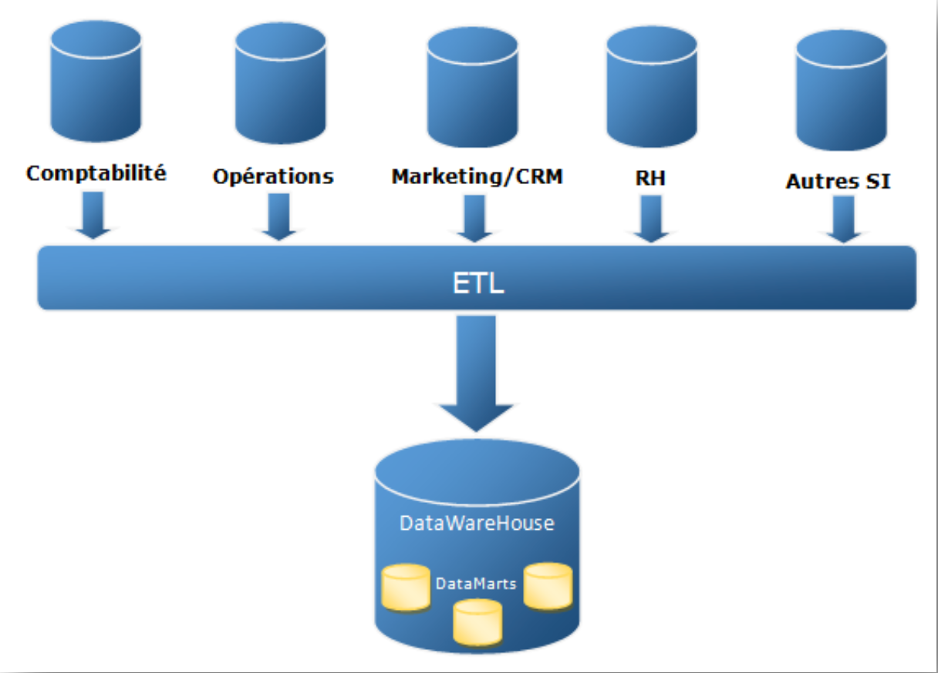
DataWareHouse
@arm_gilles

Slide 9
DataWareHouse
Stocker que les informations clefs de l’entreprise
Dédié qu’aux requêtes d’analyse et de reporting
Analyser ces données sans diminuer les performances de la production
Votre business est en relation avec d’autres services
Modélisation spécifique de la BDD pour faciliter le requetage
@arm_gilles

Slide 10
ETL
Extract Transform Load
Il nourrit le DataWareHouse
Traitement simple à très spécifique
Assure une maintenance simple et pérenne
Assure la connection avec des sources variées (csv, BDD, xml, xls…)
Planification du traitement (la nuit en général)
@arm_gilles

Slide 11
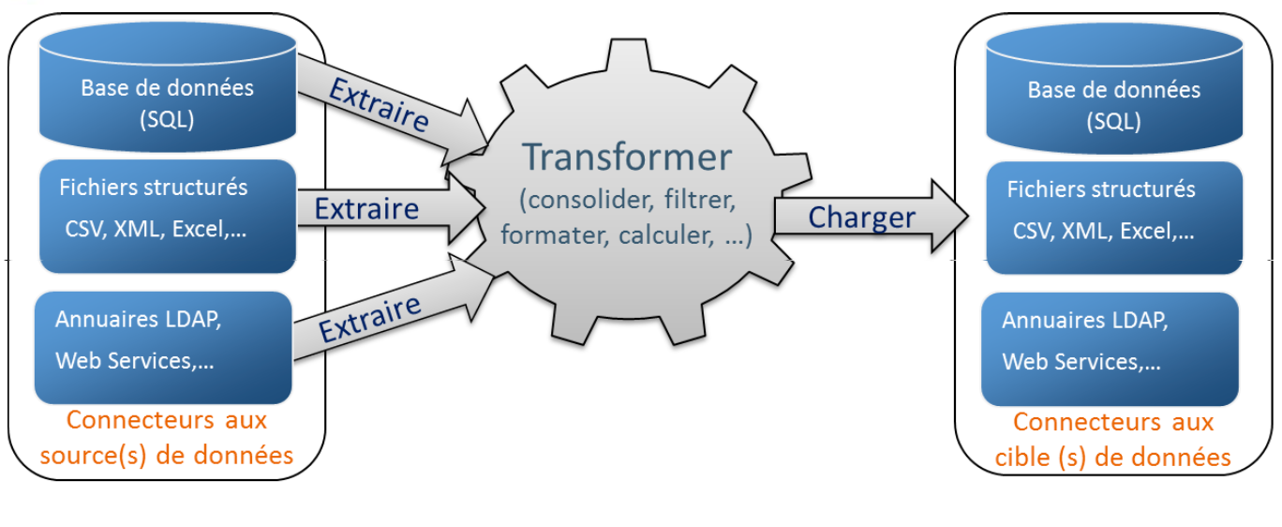
@arm_gilles

Slide 12
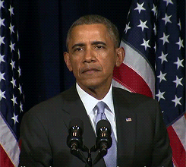
BDD Prod
ETL
DataWareHouse
So What ?
DataMarts
@arm_gilles

Slide 13
Tableau de bord Métier
Qui dit métier dit compréhension du besoin
Synthétique (doit tenir sur une page A4)
Création de KPI (Key Performance Indicators)
Vision global du métier grâce à ces différents KPI
Passerelle vers d’autre rapport plus détaillé (granularité de la données)

Slide 14
